Slide 1
Pointer and reference

Slide 2
目錄
1.Addeess
2.Pointer
3.array_pointer
4.function
5.reference

Slide 3
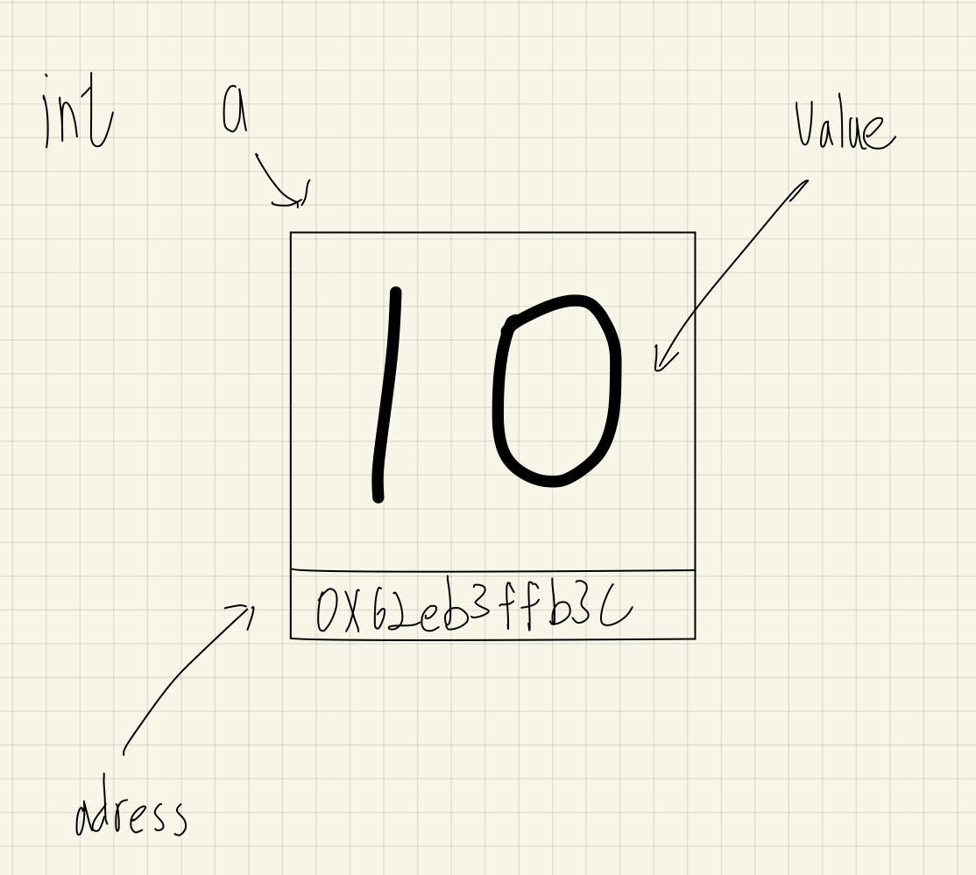
Address
Address，指的是變數在記憶體中的位址

Slide 4
可以想像成地址的概念，例如:
嘉義縣民雄鄉大學路一段168號 就是中正大學的 address
而每個變數，在電腦上都會有自己的address。

Slide 5
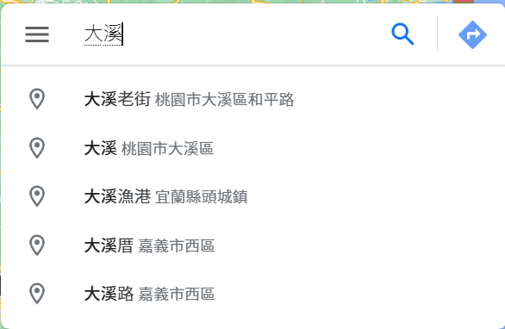
變數有可能是相同的，但address必定是唯一的
例如地名也可能是相同的，但地址卻必定是唯一的
名為大溪的地點有很多，但他們的地址必定都是不一樣的

Slide 6
那回到最一開始的這一張圖
變數名稱 內容 address
a 10 0x62eb3ffb3c
中正大學 鳳梨 嘉義縣民雄鄉大學路一段168號
補充:在電腦裡，address都習慣用16進位表示
為了方便閱讀，我接下來的address都會用四個位數做表示

Slide 7
16進位極簡略介紹
以十進位為例，由10個基本的數字所表示出來
0 1 2 3 4 5 6 7 8 9
十六進位，也理所當然的由16個基本的數字組成。
0 1 2 3 4 5 6 7 8 9 A B C D E F

Slide 8
在這其中
A 代表 10
B 代表 11
C 代表 12
D 代表 13
E 代表 14
F 代表 15
正如同437₍₁₀₎可以拆分為
4 x 10² + 3 x 10¹ + 7 x 10⁰
FBC₍₁₆₎可以依樣畫葫蘆地拆分成
F(15) x 16² + B(11) x 16¹ + C(12) x 16⁰
其餘加減乘除的運算方式，皆和10進位的方法一致，此不再多加贅述。

Slide 9
取址運算子&
&運算子會回傳該變數的address，簡單來說，我們只需要&變數，就能得到該變數的address
範例:
int a = 15
value
int a
15
cout<<a<<endl;
15
0XFFF0
cout<<&a<<endl;
address
FFF0
也就是說，如果cout<<&中正大學
輸出的結果就會是:嘉義縣民雄鄉大學路一段168號

Slide 10
Pointer
就如同我們需要設置變數，把一些數字儲存下來，我們也需要有變數能來儲存
address，而能拿來儲存address的變數就是指標，也就是pointer
int a
value
15
int *ptr = &a;
/*設立一個名為ptr的指標變數去儲存FFF0這個address*/
0XFFF0
address

Slide 11
pointer與address的關係
int a
int *ptr
value
value
15
0XFFF0
0XFFF0
0XFFEC
address
address
簡而言之，指標就是一個變數，用來儲存其他變數的address

Slide 12
宣告指標的方式
指標的宣告方式為:
int i;
int *i_ptr = &i;
double d;
double *d_ptr = &d;
char c;
char *c_ptr = &c;
所存address上的變數型態 *(指標名稱)
以下面這個例子來舉例:
char c;
char *c_ptr = &c;
&c為char c這個變數的address
於是我們用c的變數型態char來宣告指標
而*c_ptr當然就是 * 加上指標的名稱 c_ptr了

Slide 13
宣告指標的風格
int* p; /*宣告了一個名為p，且可以拿來存int變數型別的address的指標*/
這個宣告方式是合法的，但容易誤導讀者，故不建議使用
將*放在宣告的變數型態旁，會誤導讀者以為int*是整個述句的型別，但其實並不是
int* p1, p2; /*宣告一個指標p1，以及int p2 */
較為良好的宣告風格:
1. int *p1, *p2; /*p1及p2都是int的指標*/
2 int *p1; /*int型別的指標p1*/
int *p2; /*int型別的指標p2*/
將兩個指標分開宣告，也是一個良好的作法

Slide 14
間接運算子*
我們有了指標，有了其他變數的address，那我們該怎麼對指標進行操作呢?

Slide 15
回到剛剛那張圖，我們應該可以明顯看出
這段程式碼為:
int a = 15;
int *ptr = &a;
int a
int *ptr
value
value
15
0XFFF0
0XFFF0
0XFFEC
address
address
此時，ptr是一個指標，儲存著a的address

Slide 16
間接運算子的用處就在這裡登場了，只要在指標前加上*，便可以進行解指標這個操作。
int a = 15;
int *ptr = &a;
同樣回到這張圖和程式碼:
我們可以先進行
cout<<ptr<<endl;
int a
int *ptr
value
value
15
0XFFF0
很顯然，會印出ptr指標的值
也就是a的address，FFF0
0XFFF0
0XFFEC
address
接著我們可以嘗試著對ptr解指標
cout<<*ptr<<endl;
address
15
解指標的意思，就是取出指標所存的那個address裡，所儲存的變數
我們取出ptr所儲存的adress的數字，就可以取出變數a的value了

Slide 17
int a = 15;
int *ptr = &a;
那甚至我們可以這麼做
cout<<*&a<<endl;
int *ptr
15
value
0XFFF0
他的流程是先用取址運算子取出a的address
再用間接運算子去取出address裡面的數字
0XFFEC
address
因此他是完全等價於
int a
cout<<*ptr<<endl;
value
15
也和
cout<<a<<endl;
完全相同
15
15
0XFFF0
address

Slide 18
例題1:
int a = 10;
int b = 20;
int *ptr1 = &a;
int *ptr2 = &b;
cout<<*ptr1 + *ptr2<<endl;
30

Slide 19
例題2:
int a = 10;
int *ptr = &a;
*ptr = 17;
cout<<a<<endl;
17

Slide 20
雙重指標
指標可以拿來儲存其他變數的address，很顯然的，指標也是一個變數。
那既然指標也是一個變數，那在電腦裡，這個變數也會有自己的address
雙重指標的意思，就是一個儲存「指標的address」的指標
不同於先前說過的指標，他有不同的宣告方法。

Slide 21
int *ptr
value
0XFFF0
int a
value
15
0XFFF4
address
0XFFF0
address
value
int **ptr_ptr
0XFFF4
0XFFF8
address

Slide 22
雙重指標
其實宣告方法和原本的指標很像
像剛剛那頁裡，可以看到
int **ptr_ptr
這就是一個雙重指標
簡單來說，我們在:
所存address上的變數型態 *(指標名稱)
原本宣告指標的基礎上，多增加了一個星號
所存pointer裡的address上的變數型態 **(雙重指標名稱)

Slide 23
那在雙重指標當然也可以進行解指標的操作，複習一下，解指標的意思就是取出address上的東西
這裡直接上範例我覺得比較好理解
範例:
int a = 8;
int b = 7;
int *ptr = &a;
int **ptr_ptr = &ptr
*ptr_ptr = &b;
*ptr = 17;
**ptr_ptr = 12;
cout<<a<<endl;
cout<<b<<endl;
流程，ptr_ptr是一個雙重指標，
儲存著指標ptr的address
*ptr_ptr，將ptr_ptr裡面所儲存指標
替代換成b的address
將ptr所儲存的address(a)改為17
將ptr_ptr所儲存的b的指標取出
將此address(b)上的數值改為12
17
12

Slide 24
指標與陣列的關係
陣列事實上也是指標的一種應用，不同的是，陣列是固定長度的記憶體區塊;而指標是一個變數，用來記錄所指變數的address.
a[0]
int a[5] = {4, 8, 7, 6, 3};
0XFFE0 | 4
0XFFE4 | 8
0XFFE8 | 7
0XFFEC | 6
0XFFF0 | 3
.
.
.
不知道有沒有人執行過這個動作
cout<<a<<endl;
直接去輸出這個陣列。
結果其實和
cout<<&a[0]<<endl;
會是相同的
兩個都會輸出0XFFE0
a[4]

Slide 25
至於為什麼會有這樣的結果呢?
回到開頭所說的，陣列其實也是一種指標。
a[0]
int a[5] = {4, 8, 7, 6, 3};
0XFFE0 | 4
0XFFE4 | 8
0XFFE8 | 7
0XFFEC | 6
0XFFF0 | 3
回到剛剛的例子，我們可以看成
.
.
.
int *a = FFE0;
int *ptr
value
0XFFF0
a[4]
0XFFF4
address
陣列的名稱a，其實是一個指向陣列裡第一個元素的指標

Slide 26
陣列的記憶體分布
我們可以仔細觀察剛剛那個範例裡，陣列中每個元素的指標
a[0]
0XFFE0 | 4
0XFFE4 | 8
0XFFE8 | 7
0XFFEC | 6
0XFFF0 | 3
應該不難看出，每個元素的address
他們所相差的都剛好是4。
.
.
.
這是巧合嗎? 我不這麼認為。
a[4]

Slide 27
陣列其實是一串相連起來的記憶體，我們可以這樣理解，我們每宣告一次陣列，編譯器會先計算出這個陣列所需要的記憶體大小，然後將這段記憶體分配給這個陣列。
那我們可以想想，剛剛那個陣列
int a[5]
總共花費了多少記憶體?
一個 int 變數會占用 4 bytes，而 a 是一個可儲存五個整數的陣列。
所佔用記憶體為 4 x 5 = 20
也可以理解成，自 a 指標開始，在數線上往右 20 的記憶體位置，都是被此陣列占用的

Slide 28
address的加減
以這張圖，a為0XFFE0來說
a[0]
如果我們執行
cout<<a + 2<<endl;
那會有什麼結果呢?
0XFFE0 | 4
0XFFE4 | 8
0XFFE8 | 7
0XFFEC | 6
0XFFF0 | 3
輸出結果會是0XFFE8，address的加減
，會以自己的變數型態作為基底，去
做加減。
a[4]

Slide 29
int a = 15;
int *ptr = &a;
我們可以用更簡單的例子來看
ptr指標裡所儲存的address為FFF0。
value
int a
int *ptr
value
15
0XFFF0
0XFFF0
此時若要計算ptr + 1，則必須加上a的變數型態的大小
也就是int的大小，4bytes
於是
cout<<ptr + 1<<endl;
的結果會是0XFFF0 + 4也就是 0XFFF4
0XFFEC
address
address
若是
cout<<ptr + 2<<endl;
結果同理，會是0XFFF0 + 2 * 4為0XFFF8

Slide 30
陣列裡[]的運作模式
了解了陣列記憶體的儲存原理後，我們可以來看看，array的運作方式。
一樣，我們用最一開始的陣列來舉例:
int a[5] = {4, 8, 7, 6, 3};
cout<<a[3]<<endl;
當我們在執行，a[3]，這個操作時，其實就等同於 *(a + 3)
我們知道a代表的是a[0]的address，也就是整個陣列的起始點
而如果用中括號這個運算子，對電腦而言，就會去操作
(a + 中括號裡的數字)的那個address

Slide 31
函式function
與數學的函式類似
以最簡單的一次函式來舉例:
F(x) = 5x + 7
我們可以隨意丟入一個數字進這個函式裡，都會進行乘以 5 並且加上 7 這個動作。

Slide 32
函式的結構
函式的名稱
函式的回傳值型態
傳進函式的引數
int F(int x){
/*函式的內容
可以理解為，和5x + 7同等地位
函式的所有動作都會再者裡執行*/
return 5 * x + 7;
}
我們可以類比一下剛剛的數學式
F(x) = 5x + 7
這裡只做粗淺介紹，詳細的函式會在下一次上課說明

Slide 33
void swap(int a, int b){
int temp = a;
a = b;
b = temp;
return;
}
int main(){
int x = 10;
int y = 15;
swap(x,y);
cout<<x<<endl;
cout<<y<<endl;
}
如果想做一個函式，可以交換兩個數字，
那這樣做是可行的嗎?
先看流程:
在這邊，進入函式後，程式會進
入上方的swap函式運行
在進入函式之前，函式會依照引數的
順序一一進行分配
以此為例，在進入函式前，會先進行
int a = x;
Int b = y;

Slide 34
10
15
void swap(int a, int b){
int temp = a;
a = b;
b = temp;
return;
}
已結果來看，我們成功讓a 變成15，b變成10
但這貌似沒有太大的用處，畢竟我們想要交
換的x及y沒有任何改變
int main(){
int x = 10;
int y = 15;
swap(x,y);
cout<<x<<endl; //輸出10
cout<<y<<endl; //輸出15
}
導致這個結果的原因，是因為進入函式前
會將傳進去的引數先進行複製，然後才會使用
但更改複製過後的值，無法對原本的函式造成影響

Slide 35
成功製作swap函式
那要如何寫出一個正確的函式呢?
我們可以將傳進去的數值更改為指標試試
void swap(int *a, int *b){
int temp = *a;
*a = *b;
*b = temp;
return;
}

Slide 36
void swap(int *a, int *b){
int temp = *a;
*a = *b;
*b = temp;
return;
}
temp = 10
將EFA4上的數字改為EF8A上的數字
將EF8A上的數字改為temp
int x
int y
int main(){
int x = 10;
int y = 15;
swap(&x,&y);
cout<<x<<endl;
cout<<y<<endl;
}
10
15
10
15
0XEFA4
0XEFA8

Slide 37
void swap(int a, int b){
int temp = a;
a = b;
b = temp;
return;
}
這種argument為數值的函式被稱作call by value
void swap(int *a, int *b){
int temp = *a;
*a = *b;
*b = temp;
return;
}
這種argument為數值的函式被稱作call by address

Slide 38
reference
和難以理解的指標不同，reference親民許多
他是一個別名的概念。
int a = 5;
int &b = a;
b = 7;
cout<<a<<endl;
宣告一個reference b為a的別名
將b改為7，因為b其實只是a的別稱，所以也會把a改成7

Slide 39
int b
int a
int a = 5;
value
int &b = a;
7
5
b = 7;
cout<<a<<endl;
0XFC90
address

Slide 40
基本上reference的用法很簡單，因此這邊提幾個使用上需注意的重點
1.和指標一樣，宣告reference時，宣告的變數需和原來變數一致
int a = 5;
& 加上 reference名稱
因為a是int 所以宣告int
int &b = a
原本的變數
2.Reference並非變數，只是一個變數的別名，因此不能獨立宣告，且等號的右邊須為變數
int &b;
(error: 'b' declared as reference but not initialized)
int &b = 10;
(error: cannot bind non-const lvalue reference of type 'int&' to an rvalue of type 'int')

Slide 41
reference的address
int b
int a
int a = 10;
int &b = a;
cout<<&a<<endl;
cout<<&b<<endl;
value
0XFC90
0XFC90
10
前面說過不同變數的address不可能相同
但因為reference其實是同一個變數，
因此address是相同的
0XFC90
address

Slide 42
void swap(int &a, int &b){
int temp = a;
a = b;
b = temp;
return;
}
int main(){
int x = 10;
int y = 15;
swap(x,y);
cout<<x<<endl;
cout<<y<<endl;
}
如果將前面的call by value的函式改為
改為reference，那是可行的嗎?
一樣看流程:
在這邊，進入函式後，程式會進
入上方的swap函式運行
在進入函式之前，函式會依照引數的
順序一一進行分配
以此為例，在進入函式前，會先進行
int &a = x;
Int &b = y;
因傳入的是reference，是變數的別名
可以當作直接將x, y 傳入了函式中
因此可以成功swap

Slide 43
void swap(int &a, int &b){
int temp = a;
a = b;
b = temp;
return;
}
這種將reference傳入函式的行為也被叫做call by reference

Slide 44
END

